Slide 1
Классный час на тему:
«Безразличие – бич современности?»
Равнодушие – паралич души, преждевременная смерть.
А.П. Чехов

Slide 2


Slide 3
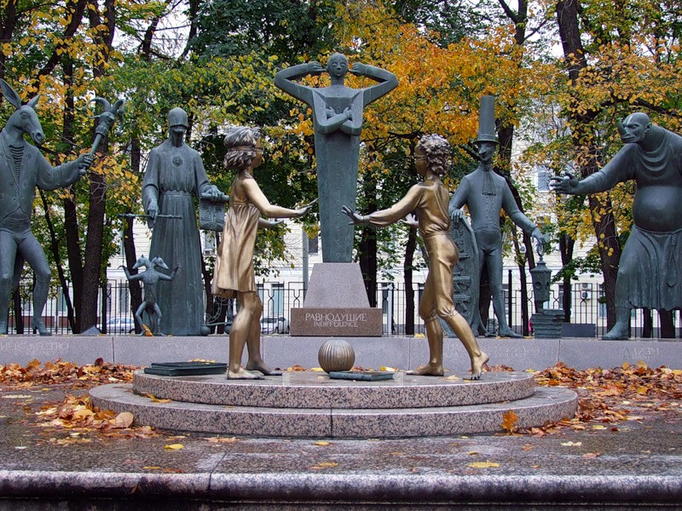
Шемякинский ансамбль скульптур

Slide 4
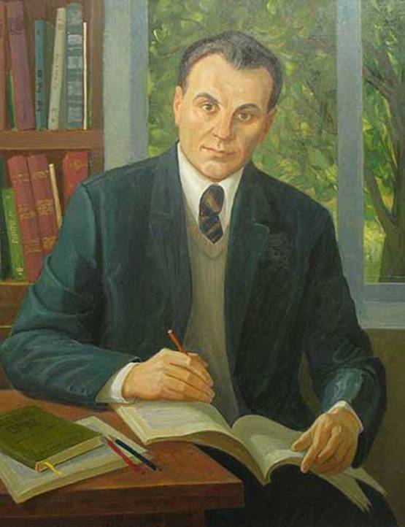
Василий Александрович Сухомлинский
1918 - 1970
«Чуткость, впечатлительность души формируется в детстве. Если упущены детские годы, упущенного никогда не наверстаешь.»

Slide 5
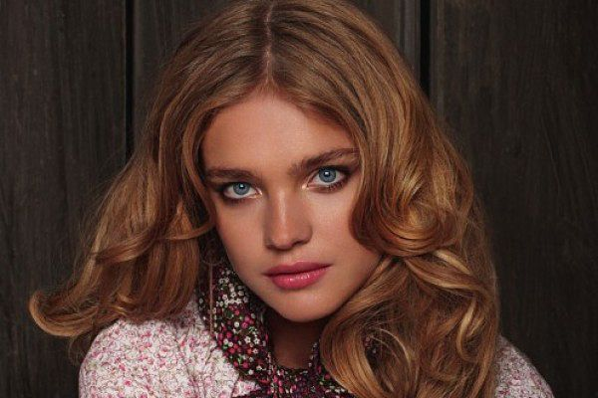
Наталья Водянова

Slide 6
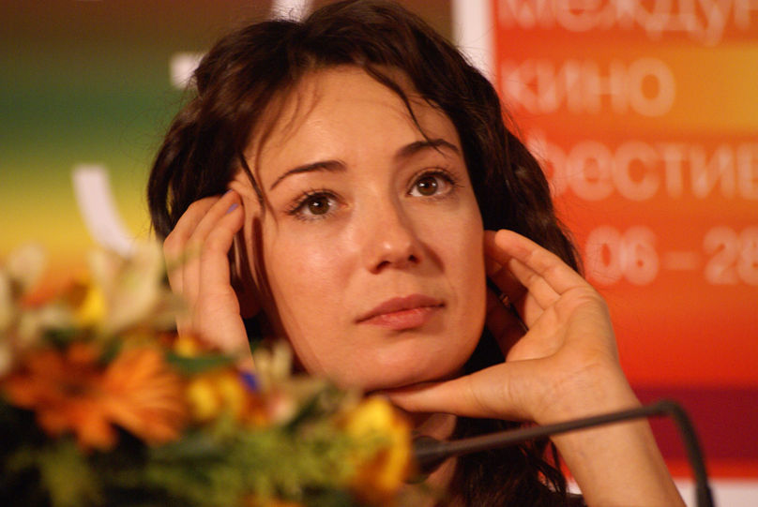

Чулпан Хаматова

Slide 7

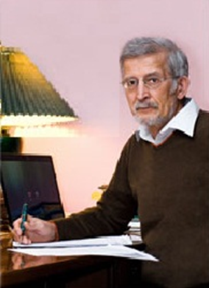


Камиль Фарухшинович Зиганшин

Slide 9
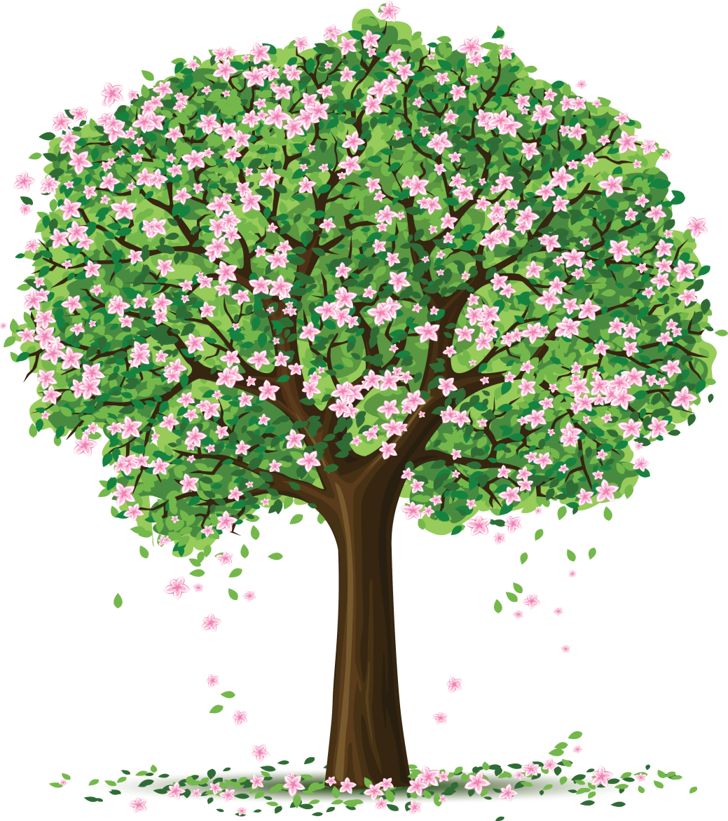

Дерево добрых дел

